Slide 1
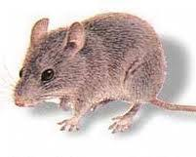
Myš domová
cicavec​
Patrí do skupiny hlodavcov

Slide 2
Myš domáca - Mus musculus
Pochádza z východnej Európy.
Rozšírená je po celom svete .
Je nočným zvieraťom, dobre šplhá a pláva.
V letnom období môže žiť aj vo voľnej prírode.Koncom leta sa sťahuje do budov, kde prežíva zimné obdobie.
Dospelá myš domová má asi 9 cm dlhé telo a rovnako dlhý chvost. Má šedožltú farbu.
Živí sa prevažne rastlinou potravou, hlavne semenami rastlín.
V priaznivých podmienkach sa množí celý rok. Narodí sa jej 5 – 6 mláďat.

Slide 3
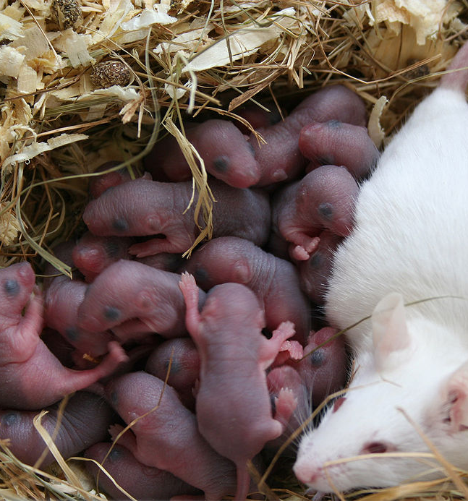
Mláďatá na 10. deň života sú osrstené, na 14. deň vidia a 25. deň sa samostatne živia. Dožíva sa 1 maximálne 2 rokov.
Myš domová žije v spoločenstvách a každé spoločenstvo ovláda určitý priestor.
Má celkom malé nároky na veľkosť plochy obývaného priestoru.
Ak má dostatok potravy, jej životný priestor nie je väčší ako 5 m/2,

Slide 4
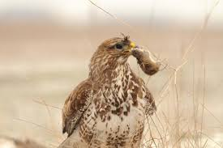
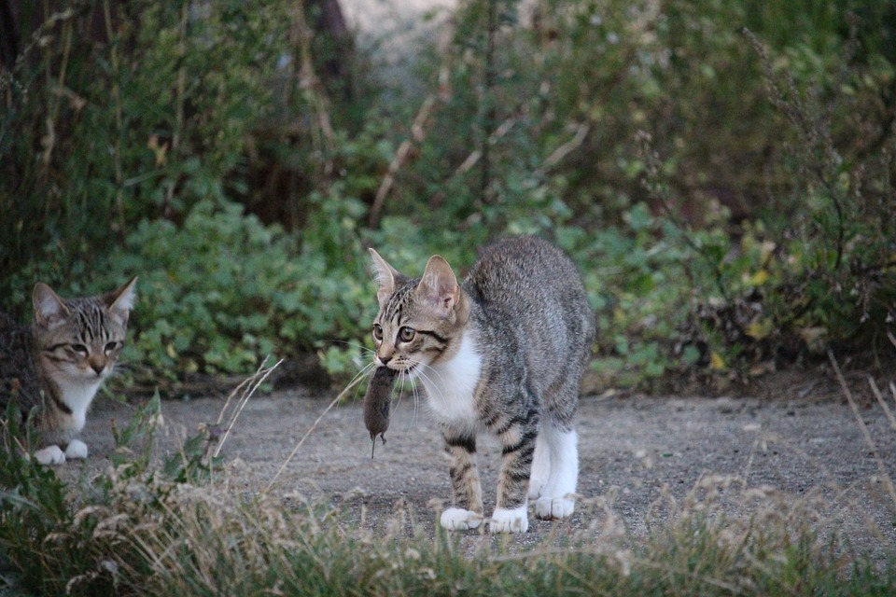
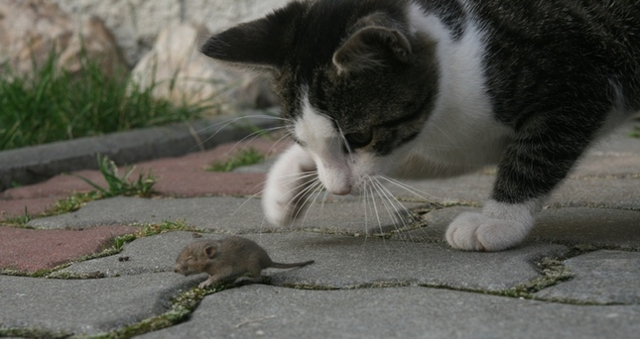
Myši bývajú často korysťou vtákov a mačiek.

